Slide 1

Населення Індії

Slide 2
КОРОТКО ПРО ГОЛОВНЕ:
Поточна кількість населення: 1,2 млрд чол.
Густота: 363 чол./км.кв
Приріст населення: 1,5%
Середня тривалість життя: 62,5 року
Вікова структура населення: частка дітей – 42%,
літніх людей-6%, надлишок трудових ресурсів.
60% економічно активного населення зайнято
у сільському господарстві та менш
ніж 20% у промисловості.
Рівень урбанізації середній – 27%

Slide 4
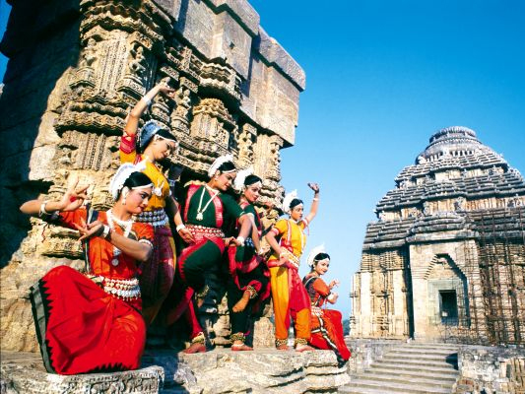
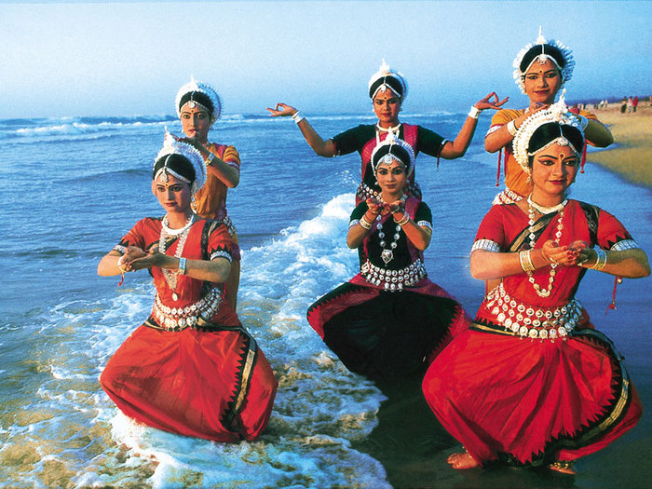
Національний склад населення:
За національним складом населення Індія – найбільш багатонаціональна країна світу. На її території проживають понад 150 націй та народностей.З них дві належать до найбільших – гіндустанці та бенгальці. Мови всіх народів є офіційними мовами штатів. У важкодоступних районах Гімалаїв живуть близько 400 племен.

Slide 5
З населенням 1,2 млрд чоловік, Індія є другою найбільш густонаселеною країною світу. Останні 50 років спостерігається швидке зростання населення за рахунок медичних досягнень (покращення медичного обслуговування) і масове зростання продуктивності сільського господарства (так звана «зелена революція»). Міське населення Індії збільшилося в кілька разів протягом ХХ століття і більше концентрується у великих містах. До 2001 року стало понад 35 міст з мільйоним населенням, з найбільших міст з населенням понад 10 мільйонів кожне, виділяються Мумбаї, Делі і Колката. Однак тенденція зростання кількості населення в сільських районах, надалі спостерігається, оскільки більше 70% населення Індії як і раніше, проживають в селах.
В Індії пропагують переваги малодітної сім'ї, використовують різні методи обмеження народжуваності, у деяких випадках — матеріальне заохочення сімей, які прагнуть обмеження народжуваності. Демографічні проблеми створюють ряд інших проблем, зокрема продовольча і неписемності (до 50% населення регіону є неписьменне через бідність країн).

Slide 6

Жінка в сарі

Slide 7
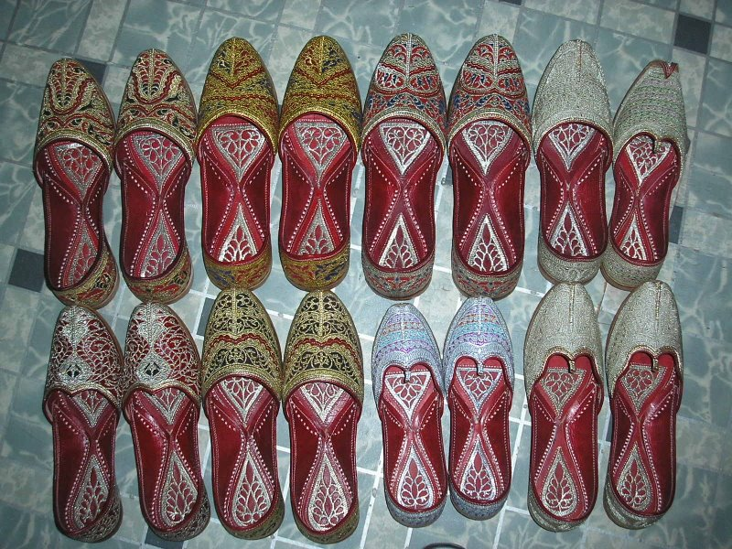

Slide 8
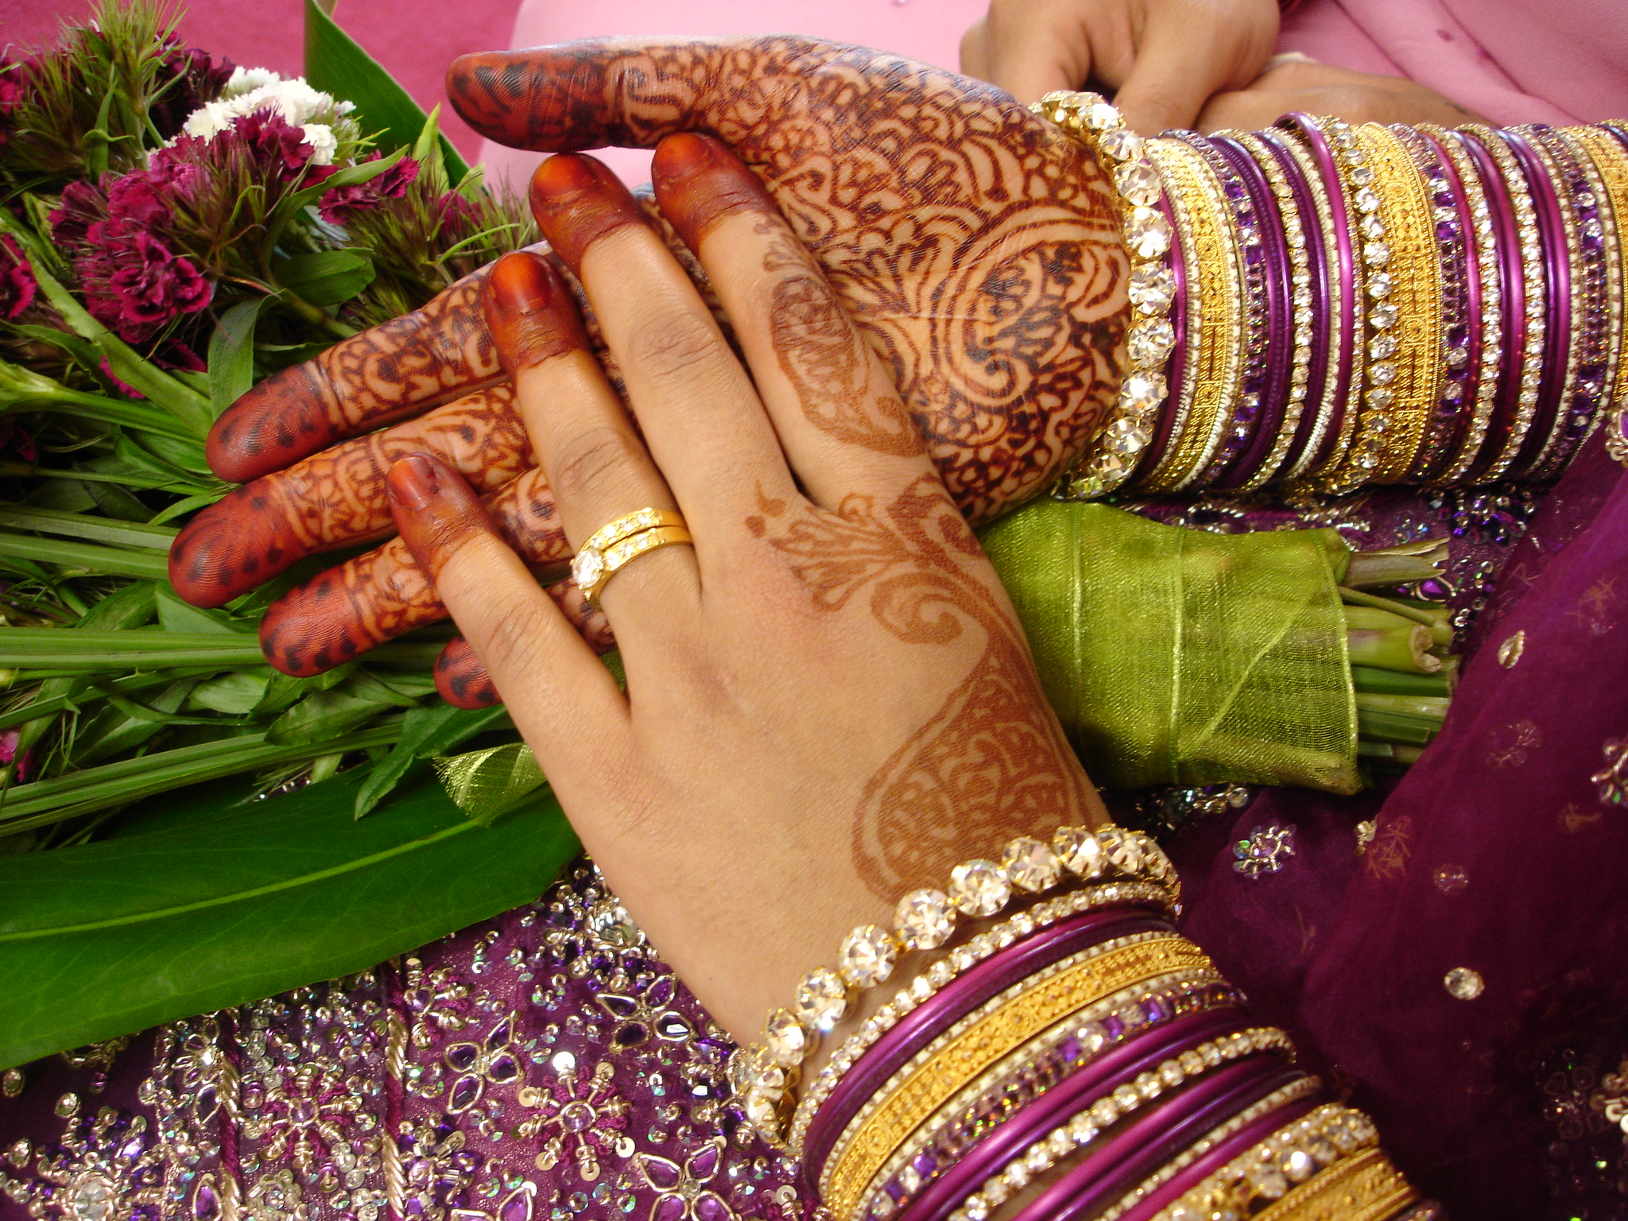
Notes:
Весільні прикраси

Slide 9
Тіла́ка або тілак — священна позначка яку наносять індуїсти глиною, попелом,сандаловою пастою або іншою речовиною на чоло й інші частини тіла (не варто плутати із бінді - повсякденною прикрасою індійських жінок). Види тілак відрізняються у послідовників різних напрямів усередині індуїзму, і серед іншого, слугують розпізнавальним знаком, виказуючи приналежність до тієї чи іншої релігійної традиції. Тілака може мати різну форму, в залежності від деномінації носія.

Slide 10
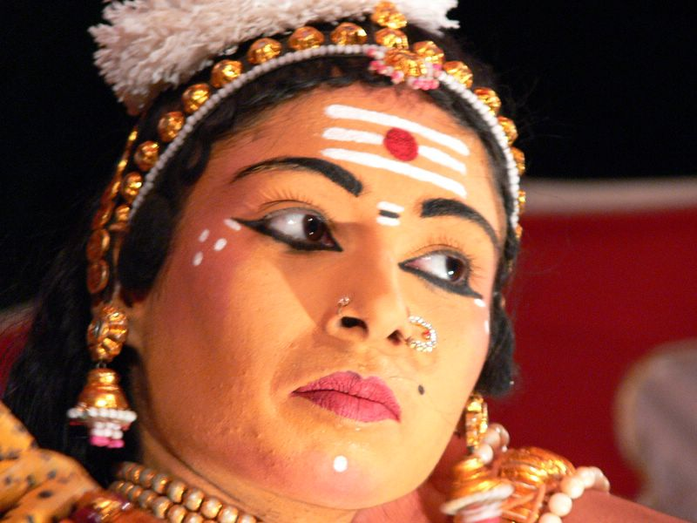

Slide 11
Бі́нді — знак правди, так зване «третє око». Це прикраса обличчя (у центрі, на чолі, трохи вище брів) у вигляді темної крапки (традиційно) або ж коштовної прикраси, мальованого символу чи певного знаку (альтернативно). Практика бінді (не варто плутати із тілакою- позначкою виключно релігійного характеру) розповсюджена на території Південної Азіїї (в Індії, Пакистані,Непалі, на Шрі-Ланці, та в Бангладеш). До складу фарби, якою бінді наноситься, входить отрута кобри.

Slide 12
